Slide 1

Utilizzo delle immagini da satellite per le BT Istat
LabInn VI Call
ROMA 26 FEBBRAIO 2018
INAUGURAZIONE DEL NUOVO LABORATORIO DELL’INNOVAZIONE
GIORGIO ALLEVA
Sperimentazione di modalità semi-automatiche per l'individuazione delle aree di espansione delle località abitate finalizzate all'aggiornamento delle BT Istat – ID 169
Referente: Stefano Mugnoli (mugnoli@istat.it)

Slide 2

Il gruppo
Il gruppo di ricerca si compone di:
Stefano Mugnoli – DIAE – DCAT – ATA
Alberto Sabbi – DIAE DCAT – ATA
Pietro Nurzia – DIAE – DCAT – ATB
Giuseppe Lancioni – DIAE – DCAT - ATA
Fabrizio De Fausti – DIRM – DCME - MEC
LABINN VI CALL
Titolo progetto: Sperimentazione di modalità semi-automatiche per l'individuazione delle aree di espansione delle località abitate finalizzate all'aggiornamento delle BT Istat

Slide 3
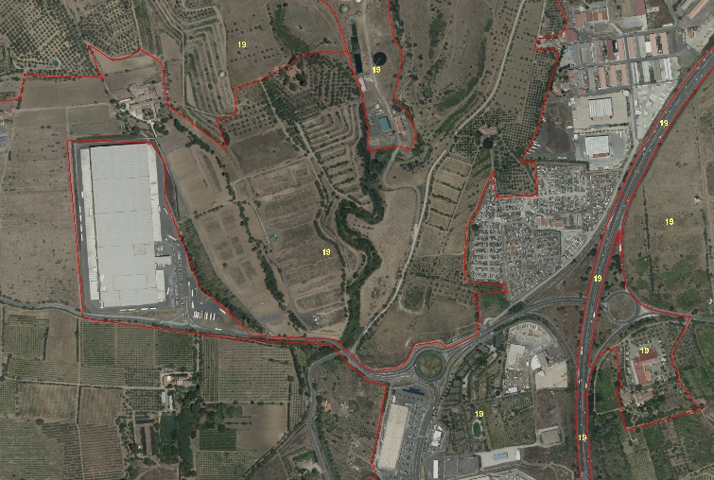
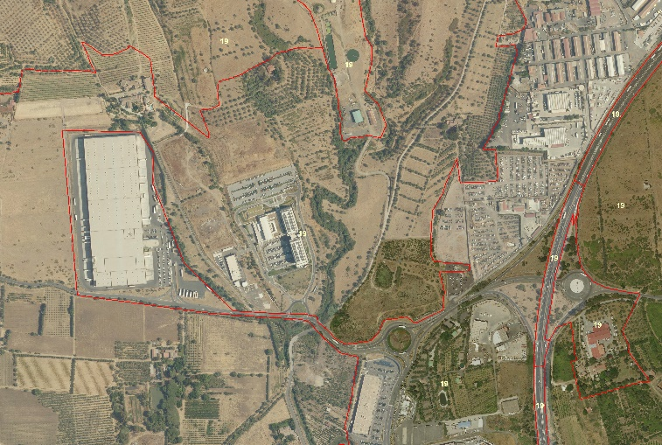
Contesto di riferimento
LABINN VI CALL
Titolo progetto:
Sperimentazione di modalità semi-automatiche per l'individuazione delle aree di espansione delle località abitate finalizzate all'aggiornamento delle BT Istat
Volo 2016
Volo 2021
1
Il contesto è la necessità dell’aggiornamento delle Basi Territoriali dell’Istat

Slide 4
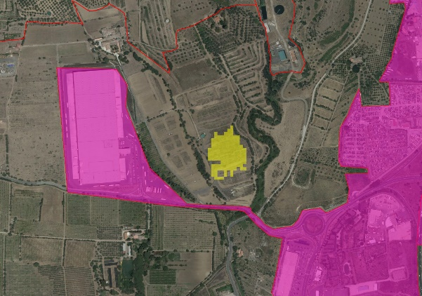
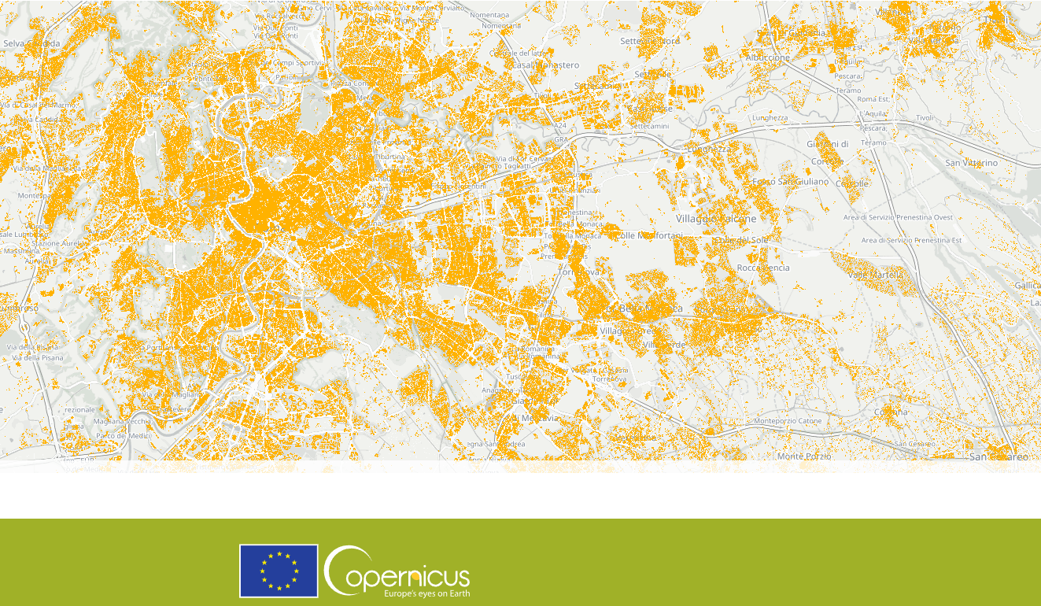
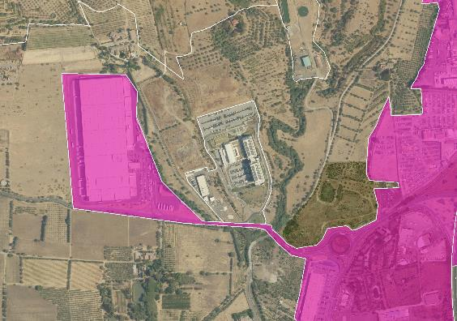
Obiettivi specifici del progetto
Utilizzo degli output del CLMS Copernicus come base per l’individuazione delle nuove espansioni urbane
LABINN VI CALL
Titolo progetto:
Sperimentazione di modalità semi-automatiche per l'individuazione delle aree di espansione delle località abitate finalizzate all'aggiornamento delle BT Istat
2

Slide 5
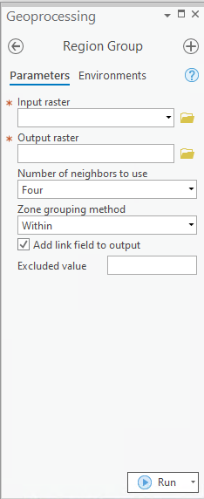
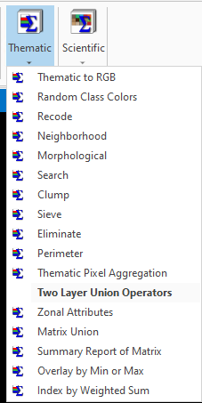
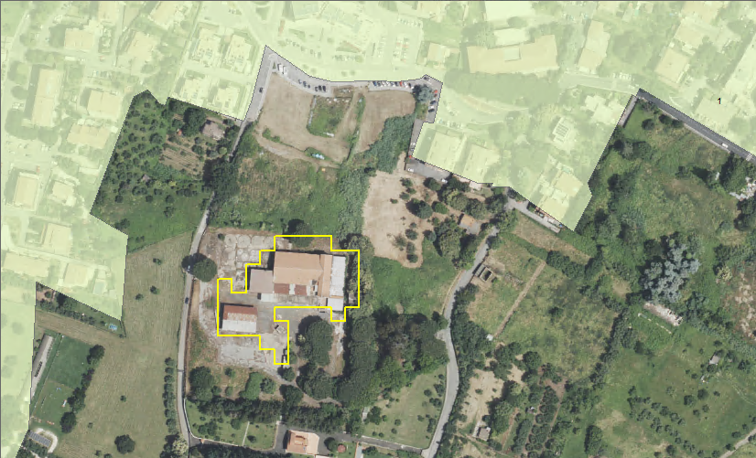
Metodologia
Il core principale della metodologia è basato principalmente su semplici algoritmi di elaborazione degli strati raster (Region group, Clump, Eliminate).
LABINN VI CALL
Titolo progetto:
Sperimentazione di modalità semi-automatiche per l'individuazione delle aree di espansione delle località abitate finalizzate all'aggiornamento delle BT Istat
Una volta individuate le aree di espansione urbana, inevitabilmente si deve procedere in maniera manuale per la delimitazione esatta dell’area stessa.
3

Slide 6
Output e vantaggi attesi
Nuovi poligoni relativi alle espansioni urbane (Aggiornamento BT);
Risparmio di tempo notevole: da una ‘detection’ a video a un riconoscimento automatico;
Possibilità di automatizzare i processi;
Procedure che possono essere aggiornate sostituendo semplicemente i dati;
Inevitabile delimitazione manuale dei limiti esatti della espansione
LABINN VI CALL
Titolo progetto:
Sperimentazione di modalità semi-automatiche per l'individuazione delle aree di espansione delle località abitate finalizzate all'aggiornamento delle BT Istat
4

Slide 7
Utilizzo delle immagini da satellite per le BT Istat
LabInn VI Call
ROMA 26 FEBBRAIO 2018
INAUGURAZIONE DEL NUOVO LABORATORIO DELL’INNOVAZIONE
GIORGIO ALLEVA
Sperimentazione di modalità semi-automatiche per l'individuazione delle aree di espansione delle località abitate finalizzate all'aggiornamento delle BT Istat – ID 169
Grazie dell’attenzione
Referente: Stefano Mugnoli (mugnoli@istat.it)

